Slide 1
模式识别
人工智能与自动化学院

Slide 2

第三讲 线性回归 (Linear Regression)
3.1 线性回归问题 (Linear Regression Problem)
3.2 线性回归算法 (Linear Regression Algorithm)
3.3 梯度下降法 (Gradient Descent)
人工智能与自动化学院

Slide 3
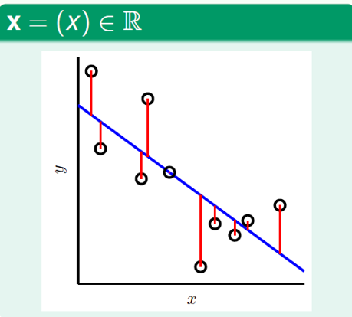
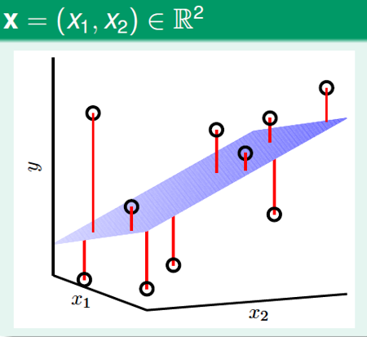
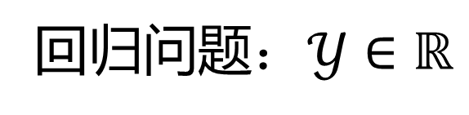
3.1 线性回归问题
线性回归示例
回归问题$：𝒴∈ℝ$
人工智能与自动化学院
Notes:
线性回归的目的：找到误差最小的拟合模型

Slide 4
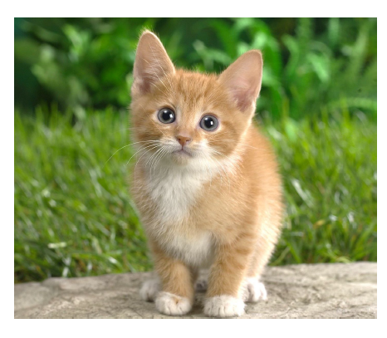
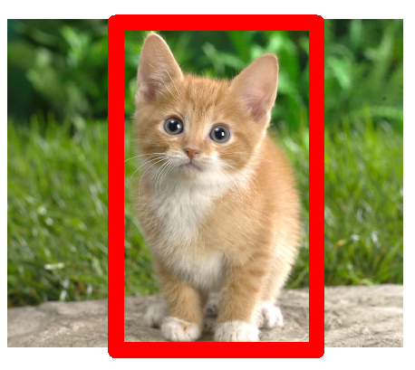
3.1 线性回归问题
为什么需要回归？
检测(分类+定位)
Detectation(Classification+ Localization)
分类(Classification)
输出结果(Output): 类别标签(Class label)
输出结果(Output): 类别标签+位置坐标
Class label + Box in the image (x, y, w, h)
人工智能与自动化学院

Slide 5
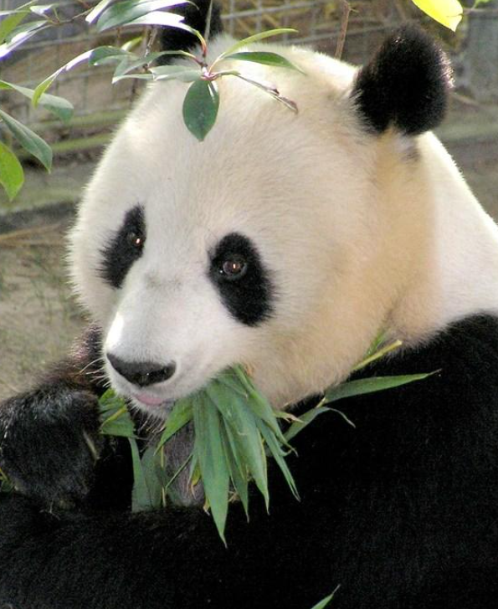


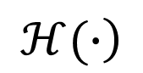
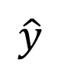
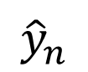
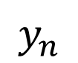

3.1 线性回归问题
训练(Training)
测试(Testing)
输入图像
输入图像
特征表达
特征表达
回归模型
回归模型参数空间
回归模型
$$g$$
预测结果
$${\hat{y}}_{n}$$
$$\left.ℋ(∙\right)$$
$$\hat{y}$$
预测结果
真实结果
$$𝓐$$
损失函数
参数优化
$$y_{n}$$
误差度量
$$f$$
人工智能与自动化学院

Slide 6
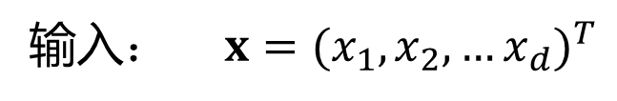
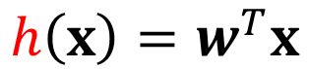
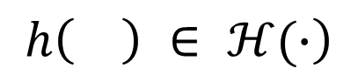
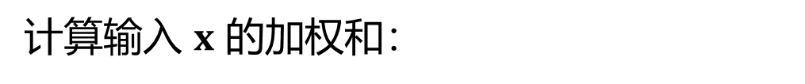
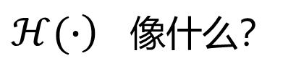

3.1 线性回归问题
训练(Training)
$\left.ℋ(∙\right)$像什么？
输入图像
特征表达
输入$： x={(x_{1},x_{2},…x_{d})}^{T}$
$$\hat{y}=\sum_{i=1}^{d}{w_{i}x_{i}}$$
回归模型
计算输入 $x$ 的加权和：
回归模型参数空间
$$g$$
预测结果
$${\hat{y}}_{n}$$
$$\left.ℋ(∙\right)$$
真实结果
回归模型的参数空间：
$$\left.h\left(\right) ∈ ℋ(∙\right)$$
$$𝓐$$
$$h\left(x\right)=w^{T}x$$
损失函数
参数优化
$$y_{n}$$
线性回归的目的：找到误差最小的拟合模型
误差度量
$$f$$
人工智能与自动化学院

Slide 7
第三讲 线性回归 (Linear Regression)
3.1 线性回归问题 (Linear Regression Problem)
3.2 线性回归算法 (Linear Regression Algorithm)
3.3 梯度下降法 (Gradient Descent)
人工智能与自动化学院

Slide 8
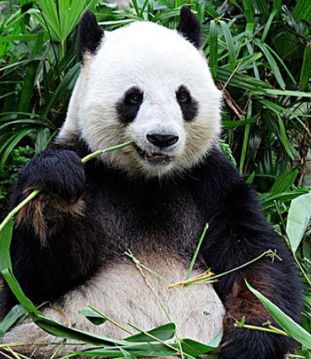


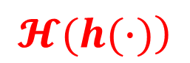
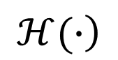
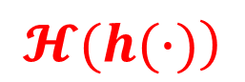
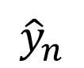
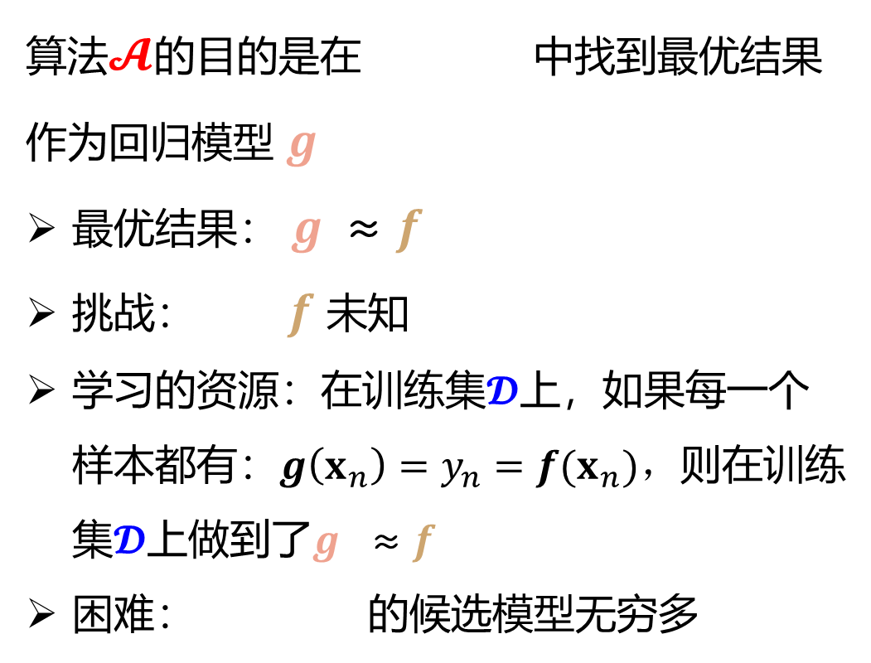
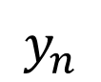

3.2 线性回归算法
训练(Training)
输入图像
算法$𝓐$的目的是在 中找到最优结果作为回归模型 $g$
最优结果： $g$ ≈ $f$
挑战： $f$ 未知
学习的资源：在训练集$𝓓$上，如果每一个样本都有：$g\left(x_{n}\right)=y_{n}=f(x_{n})，$则在训练集$𝓓$上做到了$g$ ≈ $f$
困难： 的候选模型无穷多
$$\left.𝓗(h(∙)\right)$$
特征表达
回归模型
回归模型参数空间
$$g$$
预测结果
$${\hat{y}}_{n}$$
$$\left.ℋ(∙\right)$$
真实结果
$$𝓐$$
损失函数
参数优化
$$y_{n}$$
误差度量
$$\left.𝓗(h(∙)\right)$$
$$f$$
人工智能与自动化学院

Slide 9
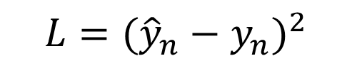
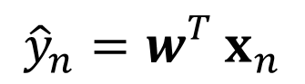
3.2 线性回归算法
训练(Training)
输入图像
特征表达
$${\hat{y}}_{n}=w_{}^{T}x_{n}$$
回归模型
回归模型参数空间
$$L={({\hat{y}}_{n}−y_{n})}^{2}$$
$$g$$
预测结果
$${\hat{y}}_{n}$$
$$\left.ℋ(∙\right)$$
真实结果
$$𝓐$$
损失函数
参数优化
$$y_{n}$$
误差度量
$$f$$
人工智能与自动化学院

Slide 10
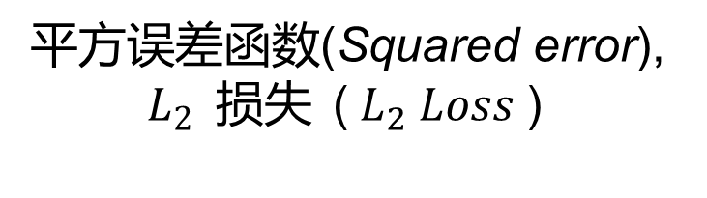
3.2 线性回归算法
训练(Training)
输入图像
特征表达
$${\hat{y}}_{n}=w_{}^{T}x_{n}$$
回归模型
回归模型参数空间
$$L={({\hat{y}}_{n}−y_{n})}^{2}$$
$$g$$
预测结果
$${\hat{y}}_{n}$$
$$\left.ℋ(∙\right)$$
真实结果
$$𝓐$$
平方误差函数(Squared error), ${ L}_{2} 损失$(${ L}_{2} Loss$)
损失函数
参数优化
$$y_{n}$$
误差度量
$$f$$
人工智能与自动化学院

Slide 11
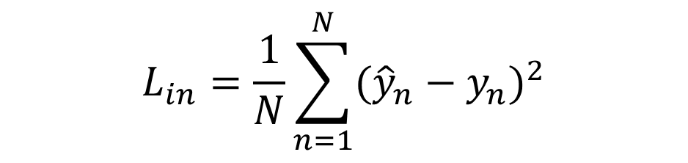
3.2 线性回归算法
训练(Training)
输入图像
特征表达
$${\hat{y}}_{n}=w_{}^{T}x_{n}$$
回归模型
回归模型参数空间
$$L_{in}=\frac{1}{N}\sum_{n=1}^{N}{{({\hat{y}}_{n}−y_{n})}^{2}}$$
$$g$$
预测结果
$${\hat{y}}_{n}$$
$$\left.ℋ(∙\right)$$
真实结果
$$𝓐$$
损失函数
参数优化
计算训练样本集所有样本产生的平均损失
$$y_{n}$$
误差度量
$$f$$
人工智能与自动化学院

Slide 12
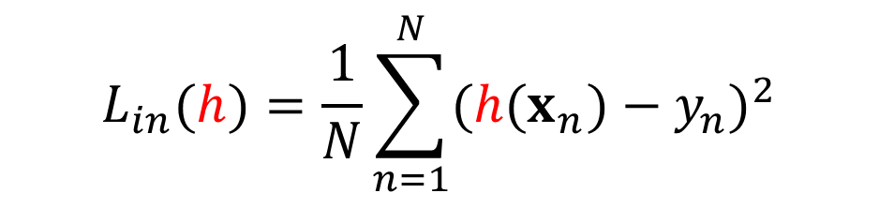
3.2 线性回归算法
训练(Training)
输入图像
特征表达
$${\hat{y}}_{n}=w_{}^{T}x_{n}$$
回归模型
回归模型参数空间
$$L_{in}(h)=\frac{1}{N}\sum_{n=1}^{N}{{(h(x_{n})−y_{n})}^{2}}$$
$$g$$
预测结果
$${\hat{y}}_{n}$$
$$\left.ℋ(∙\right)$$
真实结果
$$𝓐$$
损失函数
参数优化
计算训练样本集所有样本产生的平均损失
$$y_{n}$$
误差度量
$$f$$
人工智能与自动化学院

Slide 13
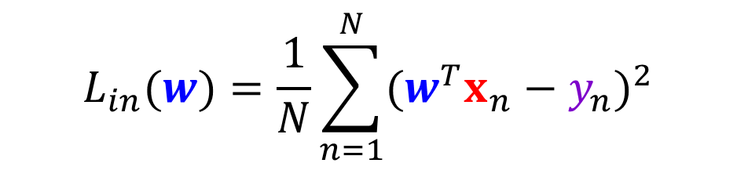
3.2 线性回归算法
训练(Training)
输入图像
特征表达
$${\hat{y}}_{n}=w_{}^{T}x_{n}$$
回归模型
回归模型参数空间
$$L_{in}(w)=\frac{1}{N}\sum_{n=1}^{N}{{(w^{T}x_{n}−y_{n})}^{2}}$$
$$g$$
预测结果
$${\hat{y}}_{n}$$
$$\left.ℋ(∙\right)$$
真实结果
$$𝓐$$
损失函数
参数优化
计算训练样本集所有样本产生的平均损失
$$y_{n}$$
误差度量
$$f$$
人工智能与自动化学院

Slide 14
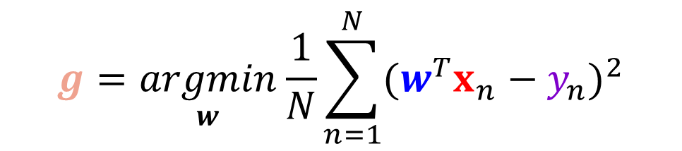
3.2 线性回归算法
训练(Training)
输入图像
特征表达
$${\hat{y}}_{n}=w_{}^{T}x_{n}$$
回归模型
回归模型参数空间
$$L_{in}(w)=\frac{1}{N}\sum_{n=1}^{N}{{(w^{T}x_{n}−y_{n})}^{2}}$$
$$g$$
预测结果
$${\hat{y}}_{n}$$
$$\left.ℋ(∙\right)$$
真实结果
$$𝓐$$
损失函数
参数优化
$$g=\underset{w}{argmin}{\frac{1}{N}\sum_{n=1}^{N}{{(w^{T}x_{n}−y_{n})}^{2}}}$$
$$y_{n}$$
误差度量
$$f$$
人工智能与自动化学院

Slide 15
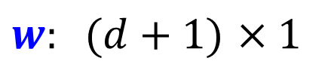
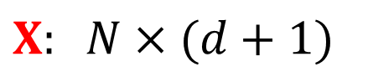

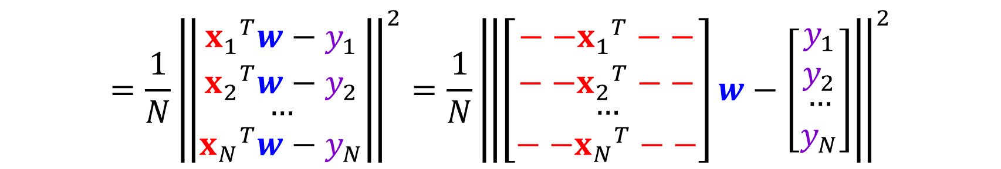
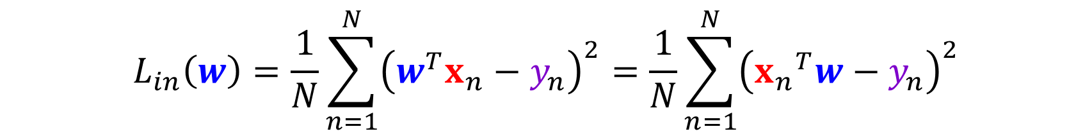
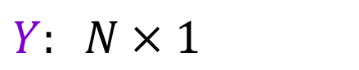
3.2 线性回归算法
用矩阵/向量形式表示$L_{in}(w)$
$$L_{in}\left(w\right)=\frac{1}{N}\sum_{n=1}^{N}{{\left(w^{T}x_{n}−y_{n}\right)}^{2}}=\frac{1}{N}\sum_{n=1}^{N}{{\left({x_{n}}^{T}w−y_{n}\right)}^{2}}$$
$$=\frac{1}{N}{\left\|\begin{matrix}\begin{matrix}{x_{1}}^{T}w−y_{1} \\ {x_{2}}^{T}w−y_{2}\end{matrix} \\ \begin{matrix}… \\ {x_{N}}^{T}w−y_{N}\end{matrix}\end{matrix}\right\|}^{2}=\frac{1}{N}{\left\|\left[\begin{matrix}\begin{matrix}−−{x_{1}}^{T}−− \\ −−{x_{2}}^{T}−−\end{matrix} \\ \begin{matrix}… \\ −−{x_{N}}^{T}−−\end{matrix}\end{matrix}\right]w−\left[\begin{matrix}\begin{matrix}y_{1} \\ y_{2}\end{matrix} \\ \begin{matrix}… \\ y_{N}\end{matrix}\end{matrix}\right]\right\|}^{2}$$
$X: N×(d+1)$
$w: (d+1)$ $×1$
$$=\frac{1}{N}{\left\|Xw−Y\right\|}^{2}$$
$Y: N×1$
人工智能与自动化学院

Slide 16
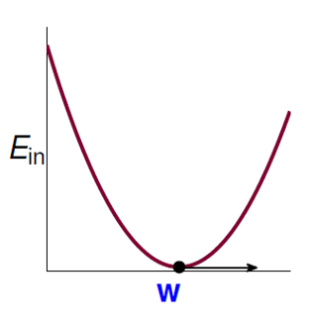

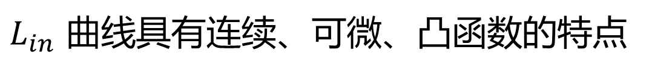
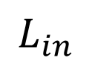
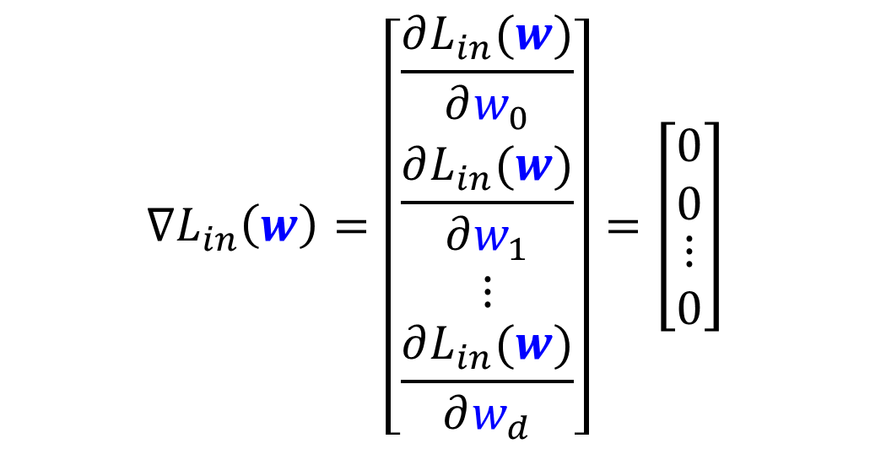
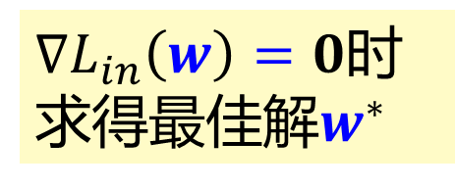
3.2 线性回归算法
求最佳解：$\min_{w}{L_{in}(w)}=\frac{1}{N}{\left\|Xw−Y\right\|}^{2}$
$L_{in}$ 曲线具有连续、可微、凸函数的特点
$${∇L}_{in}\left(w\right)=\left[\begin{matrix}\begin{matrix}\frac{∂L_{in}(w)}{∂w_{0}} \\ \frac{∂L_{in}(w)}{∂w_{1}}\end{matrix} \\ \begin{matrix}⋮ \\ \frac{∂L_{in}(w)}{∂w_{d}}\end{matrix}\end{matrix}\right]=\left[\begin{matrix}\begin{matrix}0 \\ 0\end{matrix} \\ \begin{matrix}⋮ \\ 0\end{matrix}\end{matrix}\right]$$
$$L_{in}$$
${∇L}_{in}\left(w\right)=0$时求得最佳解$w^{∗}$
人工智能与自动化学院

Slide 17
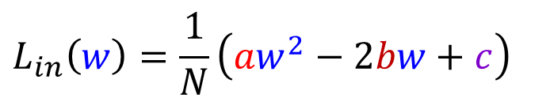
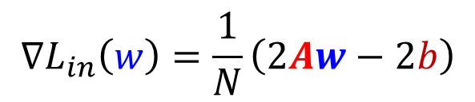
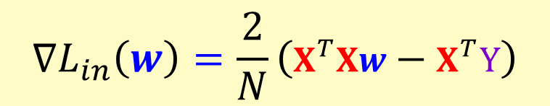
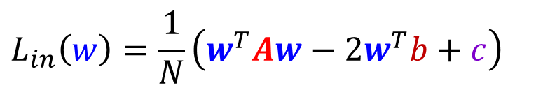
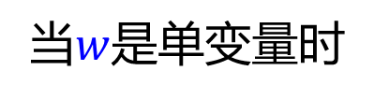
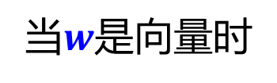
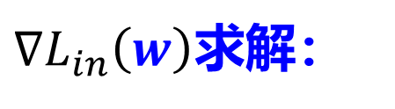
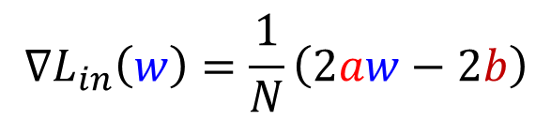
3.2 线性回归算法
${∇L}_{in}\left(w\right)$求解：
$$L_{in}\left(w\right)=\frac{1}{N}{\left\|Xw−Y\right\|}^{2}=\frac{1}{N}\left(w^{T}X^{T}Xw−2w^{T}X^{T}Y+Y^{T}Y\right)=\frac{1}{N}\left(w^{T}Aw−2w^{T}b+c\right)$$
当$w$是单变量时
当$w$是向量时
$$L_{in}\left(w\right)=\frac{1}{N}\left({aw}^{2}−2bw+c\right)$$
$$L_{in}\left(w\right)=\frac{1}{N}\left(w^{T}Aw−2w^{T}b+c\right)$$
$${∇L}_{in}\left(w\right)=\frac{1}{N}\left(2aw−2b\right)$$
$${∇L}_{in}\left(w\right)=\frac{1}{N}\left(2Aw−2b\right)$$
$${∇L}_{in}\left(w\right)=\frac{2}{N}\left(X^{T}Xw−X^{T}Y\right)$$
人工智能与自动化学院
Notes:
X^TX = A；X^TY = b，预先定义的。

Slide 18
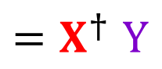
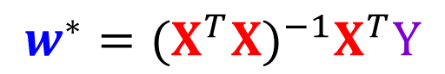
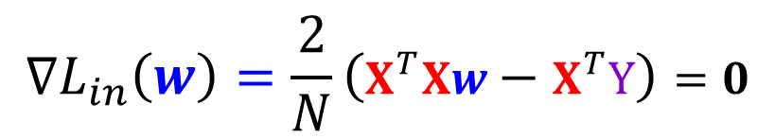


3.2 线性回归算法
训练(Training)
输入图像
特征表达
$${∇L}_{in}\left(w\right)=\frac{2}{N}\left(X^{T}Xw−X^{T}Y\right)=0$$
回归模型
回归模型参数空间
$$g$$
$$w^{∗}={(X^{T}X)}^{−1}X^{T}Y$$
预测结果
$${\hat{y}}_{n}$$
$$\left.ℋ(∙\right)$$
${=X}^{†}$ $Y$
$$g=w^{∗}={(X^{T}X)}^{−1}X^{T}Y$$
真实结果
$$𝓐$$
损失函数
参数优化
${X^{†}=(X^{T}X)}^{−1}X^{T}$，称为广义逆
$$y_{n}$$
误差度量
$$f$$
人工智能与自动化学院

Slide 19






3.2 线性回归算法
线性回归 算法
对训练样本集$𝒟$ 构造输入特征向量矩阵$X$和输出向量 $Y$
$$X=\left[\begin{matrix}\begin{matrix}−−{x_{1}}^{T}−− \\ −−{x_{2}}^{T}−−\end{matrix} \\ \begin{matrix}⋮ \\ −−{x_{N}}^{T}−−\end{matrix}\end{matrix}\right]，$$
$$Y=\left[\begin{matrix}\begin{matrix}y_{1} \\ y_{2}\end{matrix} \\ \begin{matrix}⋮ \\ y_{N}\end{matrix}\end{matrix}\right]$$
计算广义逆： ${X^{†}=(X^{T}X)}^{−1}X^{T}$
$X: N×(d+1)$
$Y: N×1$
计算回归值： ${g=w^{∗}=X}^{†}Y$
$$X^{†}: (d+1)×N$$
$w: (d+1)$ $×1$
人工智能与自动化学院

Slide 20
第三讲 线性回归 (Linear Regression)
3.1 线性回归问题 (Linear Regression Problem)
3.2 线性回归算法 (Linear Regression Algorithm)
3.3 梯度下降法 (Gradient Descent)
人工智能与自动化学院

Slide 21

3.3 梯度下降法
训练(Training)
输入图像
特征表达
$${∇L}_{in}\left(w\right)=\frac{2}{N}\left(X^{T}Xw−X^{T}Y\right)=0$$
回归模型
回归模型参数空间
$$g$$
$$w^{∗}={(X^{T}X)}^{−1}X^{T}Y$$
预测结果
$${\hat{y}}_{n}$$
$$\left.ℋ(∙\right)$$
${=X}^{†}$ $Y$
$$g=w^{∗}={(X^{T}X)}^{−1}X^{T}Y$$
真实结果
$$𝓐$$
损失函数
参数优化
${X^{†}=(X^{T}X)}^{−1}X^{T}$，称为广义逆
$$y_{n}$$
当$N=10000，d=9999，X$是一个巨大的矩阵，𝑁，𝑑可以更大，如何计算$X^{†}$？
误差度量
$$f$$
人工智能与自动化学院

Slide 22




3.3 梯度下降法
回顾感知器算法：
对样本的特征向量$x$和权向量$w$增广化
初始化权向量$w_{0}$(例如： $w_{0}=0$)
$for t=0,1,2,… (t$代表迭代次数）
① 进行到第$t$次迭代时权向量为$w_{t}$，它对样本${(x}_{n(t)},y_{n(t)})$错分
$sign(w_{t}^{T}x_{n\left(t\right)})$ $≠y_{n}$
② 通过下式对权向量$w_{t}$进行更新： $w_{t+1}=w_{t}+y_{n}x_{n(t)}$
…直到满足停止条件，此时的$w_{t+1}$作为学到的$g$
人工智能与自动化学院

Slide 23

3.3 梯度下降法
回顾感知器算法：
对样本的特征向量$x$和权向量$w$增广化
初始化权向量$w_{0}$(例如： $w_{0}=0$)
$for t=0,1,2,… (t$代表迭代次数）
① 进行到第$t$次迭代时权向量为$w_{t}$，它对样本${(x}_{n(t)},y_{n(t)})$错分
$sign(w_{t}^{T}x_{n\left(t\right)})$ $≠y_{n}$
② 通过下式对权向量$w_{t}$进行更新： $w_{t+1}=w_{t}+y_{n}x_{n(t)}$
① 对某些样本n，通过下式对权向量$w_{t}$进行更新：
$$w_{t+1}=w_{t}+⟦sign(w_{t}^{T}x_{n\left(t\right)}) ≠y_{n} ⟧x_{n(t)}$$
…直到满足停止条件，此时的$w_{t+1}$作为学到的$g$
人工智能与自动化学院

Slide 24


3.3 梯度下降法
回顾感知器算法：
对样本的特征向量$x$和权向量$w$增广化
初始化权向量$w_{0}$(例如： $w_{0}=0$)
$for t=0,1,2,… (t$代表迭代次数）
① 对某些样本n，通过下式对权向量$w_{t}$进行更新：
$$w_{t+1}=w_{t}+\underset{η}{\underbrace{1}}∙\underset{v}{\underbrace{(⟦sign\left(w_{t}^{T}x_{n\left(t\right)}\right) ≠y_{n} ⟧x_{n\left(t\right)})}}$$
…直到满足停止条件，此时的$w_{t+1}$作为学到的$g$
人工智能与自动化学院

Slide 25
3.3 梯度下降法
回顾感知器算法：
对样本的特征向量$x$和权向量$w$增广化
初始化权向量$w_{0}$(例如： $w_{0}=0$)
$for t=0,1,2,… (t$代表迭代次数）
① 对某些样本n，通过下式对权向量$w_{t}$进行更新：
$$w_{t+1}=w_{t}+\underset{η}{\underbrace{1}}∙\underset{v}{\underbrace{(⟦sign\left(w_{t}^{T}x_{n\left(t\right)}\right) ≠y_{n} ⟧x_{n\left(t\right)})}}$$
…直到满足停止条件，此时的$w_{t+1}$作为学到的$g$
算法可理解成通过选择$（η，v）$，以及确定“停止条件”的找到最佳解的迭代优化过程
人工智能与自动化学院
Notes:
学习率：eta

Slide 26




3.3 梯度下降法
迭代优化：
$for t=0,1,2,… (t$代表迭代次数）
$$w_{t+1}=w_{t}+η∙v$$
…直到满足停止条件，此时的$w_{t+1}$作为学到的$g$
$$L_{in}$$
人工智能与自动化学院

Slide 27














3.3 梯度下降法
迭代优化：
假设$L_{in}\left(w\right)$是单变量$w$的函数
$$w^{∗}=arg\min_{w}{L_{in}\left(w\right)}$$
随机地选择$一初始值w_{0}$
计算 $\frac{dL_{in}}{dw}|_{w=w_{0}}$
$$w_{1}←w_{0}−η\frac{dL_{in}}{dw}|_{w=w_{0}}$$
Loss
$$L_{in}\left(w\right)$$
η 称为学习率“learning rate”
计算 $\frac{dL_{in}}{dw}|_{w=w_{1}}$
$$w_{2}←w_{1}−η\frac{dL_{in}}{dw}|_{w=w_{1}}$$
…… 很多次迭代
$$−η\frac{dL_{in}}{dw}|_{w=w_{0}}$$
$$w_{0}$$
$$w_{1}$$
$$w_{2}$$
$$w_{t}$$
人工智能与自动化学院
局部极值点
全局极值点

Slide 28

3.3 梯度下降法
迭代优化：
假设$L_{in}\left(w\right)$是单变量$w$的函数
$$w^{∗}=arg\min_{w}{L_{in}\left(w\right)}$$
随机地选择$一初始值w_{0}$
计算 $\frac{dL_{in}}{dw}|_{w=w_{0}}$
$$w_{1}←w_{0}−η\frac{dL_{in}}{dw}|_{w=w_{0}}$$
Loss
$$L_{in}\left(w\right)$$
η 称为学习率“learning rate”
计算 $\frac{dL_{in}}{dw}|_{w=w_{1}}$
$$w_{2}←w_{1}−η\frac{dL_{in}}{dw}|_{w=w_{1}}$$
…… 很多次迭代
固定学习率的梯度下降法：
$$−η\frac{dL_{in}}{dw}|_{w=w_{0}}$$
$$w_{t+1}←w_{t}−η∇L_{in}(w_{t})$$
$$w_{0}$$
$$w_{1}$$
$$w_{2}$$
$$w_{t}$$
Source: NTU-LEE
人工智能与自动化学院

Slide 29




3.3 梯度下降法
训练(Training)
输入图像
梯度下降法：
特征表达
$$w_{t+1}←w_{t}−η∇L_{in}(w_{t})$$
$$L_{in}\left(w\right)=\frac{1}{N}{\left\|Xw−Y\right\|}^{2}$$
回归模型
回归模型参数空间
$$g$$
$${∇L}_{in}\left(w\right)=\frac{2}{N}\left(X^{T}Xw−X^{T}Y\right)$$
预测结果
$${\hat{y}}_{n}$$
$$\left.ℋ(∙\right)$$
真实结果
$$L_{in}\left(w\right)=\frac{1}{N}\sum_{n=1}^{N}{{\left(w^{T}x_{n}−y_{n}\right)}^{2}}$$
$$𝓐$$
损失函数
参数优化
$${∇L}_{in}\left(w\right)=\frac{2}{N}\sum_{n=1}^{N}{(w^{T}x_{n}−y_{n})x_{n}}$$
$$y_{n}$$
误差度量
$$f$$
人工智能与自动化学院

Slide 30


3.2 线性回归算法
梯度下降法实现线性回归
初始化权向量$w_{0}$
$for t=0,1,2,… (t$代表迭代次数）
① 计算梯度： ${∇L}_{in}\left(w\right)=\sum_{n=1}^{N}{(w^{T}x_{n}−y_{n})x_{n}}$
② 对权向量$w_{t}$进行更新：$w_{t+1}←w_{t}−η∇L_{in}(w_{t})$
…直到${∇L}_{in}\left(w\right)=0$，或者迭代足够多次数
返回最终的$w_{t+1}$作为学到的$g$
人工智能与自动化学院

Slide 31


3.3 梯度下降法
训练(Training)
输入图像
梯度下降法：
特征表达
$${∇L}_{in}\left(w\right)=\sum_{n=1}^{N}{(w^{T}x_{n}−y_{n})x_{n}}$$
回归模型
回归模型参数空间
$$w_{t+1}←w_{t}−η∇L_{in}(w_{t})$$
$$g$$
预测结果
$${\hat{y}}_{n}$$
$$\left.ℋ(∙\right)$$
问题1：学习率$η$如何取值？
真实结果
$$𝓐$$
损失函数
参数优化
$$y_{n}$$
误差度量
$$f$$
人工智能与自动化学院

Slide 32






3.3 梯度下降法
损失函数曲线的可视化：
$$w_{2}$$
$$L_{in}$$
单变量$w$的
损失函数曲线
$$w_{1}$$
两个变量$w$的
损失函数曲线
损失函数曲线的等高线表示
（红色陡峭，蓝色平缓）
人工智能与自动化学院

Slide 33






3.3 梯度下降法
学习率$η$的取值讨论：
此时已经到达谷底了？
损失函数与迭代次数的关系曲线
$$w_{2}$$
梯度幅值与迭代次数的关系曲线
$$w_{1}$$
损失函数曲线的等高线表示
人工智能与自动化学院
Notes:
黄色的X为目标值，黑色的原点为优化的起始点。

Slide 34

3.3 梯度下降法
学习率$η$的取值讨论：
此时已经到达谷底了？
$\text{η}$ = 10⁻²
损失函数与迭代次数的关系曲线
$$w_{2}$$
梯度幅值与迭代次数的关系曲线
$$w_{1}$$
损失函数曲线的等高线表示
人工智能与自动化学院

Slide 35
3.3 梯度下降法
学习率$η$的取值讨论：
此时已经到达谷底了？
$\text{η}$ = 10⁻²
损失函数与迭代次数的关系曲线
$$w_{2}$$
梯度幅值与迭代次数的关系曲线
$$w_{1}$$
损失函数曲线的等高线表示
人工智能与自动化学院
Notes:
优化步长比较大的情况

Slide 36

3.3 梯度下降法
学习率$η$的取值讨论：
此时已经到达谷底了？
$\text{η}$ = 10⁻⁷
损失函数与迭代次数的关系曲线
迭代了100000次
$$w_{2}$$
梯度幅值与迭代次数的关系曲线
$$w_{1}$$
损失函数曲线的等高线表示
人工智能与自动化学院

Slide 37


3.3 梯度下降法
学习率$η$的取值讨论：
此时已经到达谷底了？
$\text{η}$ = 10⁻⁷
损失函数与迭代次数的关系曲线
迭代了100000次
$学习率$的取值应该与梯度辐值相关
$$w_{2}$$
梯度幅值与迭代次数的关系曲线
每个$w_{i}$的学习率取值应该有所不同
$$w_{1}$$
损失函数曲线的等高线表示
人工智能与自动化学院

Slide 38





3.3 梯度下降法
学习率$η$的取值讨论：
$$w_{t+1}←w_{t}−η∇L_{in}(w_{t})$$
$$w_{i,t+1}←w_{i,t}−η\frac{∂L_{in}}{∂w_{i,t}}$$
梯度变化剧烈，需要小的学习率
$$w_{i,t+1}←w_{i,t}−\frac{η}{σ_{i,t}}\frac{∂L_{in}}{∂w_{i,t}}$$
$$w_{2}$$
梯度变化平缓，需要大的学习率
与 $i$有关，
与迭代时刻的梯度有关
$$w_{1}$$
人工智能与自动化学院

Slide 39









3.3 梯度下降法
$$w_{i,t+1}←w_{i,t}−\frac{η}{σ_{i,t}}\frac{∂L_{in}}{∂w_{i,t}}$$
Root Mean Square：
$$w_{i,1}←w_{i,0}−\frac{η}{σ_{i,0}}\frac{∂L_{in}}{∂w_{i,0}}$$
$$σ_{i,0}=\sqrt{{(\frac{∂L_{in}}{∂w_{i,0}})}^{2}}$$
$$w_{i,2}←w_{i,1}−\frac{η}{σ_{i,1}}\frac{∂L_{in}}{∂w_{i,1}}$$
$$σ_{i,1}=\sqrt{{\frac{1}{2}[(\frac{∂L_{in}}{∂w_{i,0}})}^{2}+{(\frac{∂L_{in}}{∂w_{i,1}})}^{2}]}$$
$$w_{i,3}←w_{i,2}−\frac{η}{σ_{i,2}}\frac{∂L_{in}}{∂w_{i,2}}$$
$$σ_{i,2}=\sqrt{{\frac{1}{3}[(\frac{∂L_{in}}{∂w_{i,0}})}^{2}+{(\frac{∂L_{in}}{∂w_{i,1}})}^{2}+{(\frac{∂L_{in}}{∂w_{i,2}})}^{2}]}$$
$$w_{i,t+1}←w_{i,t}−\frac{η}{σ_{i,t}}\frac{∂L_{in}}{∂w_{i,t}}$$
$$σ_{i,t}=\sqrt{\frac{1}{t+1}\sum_{t=0}^{t}{{(\frac{∂L_{in}}{∂w_{i,t}})}^{2}}}$$
人工智能与自动化学院

Slide 40












3.3 梯度下降法
自适应动态学习率
(Learning rate adapts dynamically)：
$$\frac{∂L_{in}}{∂w_{i,t−1}}$$
曲线平缓，$σ_{i,t}$小
学习率(迭代步长)大
$$\frac{∂L_{in}}{∂w_{i,t}}$$
$$w_{i,t+1}←w_{i,t}−\frac{η}{σ_{i,t}}\frac{∂L_{in}}{∂w_{i,t}}$$
$$w_{i}$$
$$\frac{∂L_{in}}{∂w_{i,t−1}}$$
曲线陡峭，$σ_{i,t}$大
学习率(迭代步长)小
$$σ_{i,t}=\sqrt{\frac{1}{t+1}\sum_{t=0}^{t}{{(\frac{∂L_{in}}{∂w_{i,t}})}^{2}}}$$
$$\frac{∂L_{in}}{∂w_{i,t}}$$
Adagrad
$$w_{i}$$
人工智能与自动化学院

Slide 41



3.3 梯度下降法
自适应动态学习率(Learning rate adapts dynamically)：
梯度变化平缓，需要大的学习率
$$w_{2}$$
梯度变化剧烈，需要小的学习率
$$w_{1}$$
人工智能与自动化学院

Slide 42




3.3 梯度下降法
$$w_{i,t+1}←w_{i,t}−\frac{η}{σ_{i,t}}\frac{∂L_{in}}{∂w_{i,t}}$$
RMSProp：
$$w_{i,1}←w_{i,0}−\frac{η}{σ_{i,0}}\frac{∂L_{in}}{∂w_{i,0}}$$
$$σ_{i,0}=\sqrt{{(\frac{∂L_{in}}{∂w_{i,0}})}^{2}}$$
$$0<α<1$$
$$w_{i,2}←w_{i,1}−\frac{η}{σ_{i,1}}\frac{∂L_{in}}{∂w_{i,1}}$$
$$σ_{i,1}=\sqrt{{α(σ_{i,0})}^{2}+(1−α){(\frac{∂L_{in}}{∂w_{i,1}})}^{2}}$$
$$w_{i,3}←w_{i,2}−\frac{η}{σ_{i,2}}\frac{∂L_{in}}{∂w_{i,2}}$$
$$σ_{i,2}=\sqrt{{α(σ_{i,1})}^{2}+(1−α){(\frac{∂L_{in}}{∂w_{i,2}})}^{2}}$$
$$w_{i,t+1}←w_{i,t}−\frac{η}{σ_{i,t}}\frac{∂L_{in}}{∂w_{i,t}}$$
$$σ_{i,t}=\sqrt{{α(σ_{i,t−1})}^{2}+(1−α){(\frac{∂L_{in}}{∂w_{i,t}})}^{2}}$$
人工智能与自动化学院

Slide 43











3.3 梯度下降法
$\frac{∂L_{in}}{∂w_{i,0}}$,
$\frac{∂L_{in}}{∂w_{i,1}}$,
$…$,
$\frac{∂L_{in}}{∂w_{i,t−1}}$,
RMSProp：
$$0<α<1$$
$$w_{i,t+1}←w_{i,t}−\frac{η}{σ_{i,t}}\frac{∂L_{in}}{∂w_{i,t}}$$
$$σ_{i,t}=\sqrt{{α(σ_{i,t−1})}^{2}+(1−α){(\frac{∂L_{in}}{∂w_{i,t}})}^{2}}$$
通过$α$的取值，使得当前的梯度影响更大，而以往的梯度影响较小
小的 $σ_{i}^{t}$
$σ_{i}^{t}$增加
大的步长
步长变小
$σ_{i}^{t}$减小
步长增大
人工智能与自动化学院

Slide 44
3.3 梯度下降法
训练(Training)
输入图像
梯度下降法：
特征表达
$${∇L}_{in}\left(w\right)=\sum_{n=1}^{N}{(w^{T}x_{n}−y_{n})x_{n}}$$
回归模型
回归模型参数空间
$$w_{t+1}←w_{t}−η∇L_{in}(w_{t})$$
$$g$$
预测结果
$${\hat{y}}_{n}$$
$$\left.ℋ(∙\right)$$
问题1：学习率$η$如何取值？
真实结果
$$𝓐$$
损失函数
参数优化
$$y_{n}$$
误差度量
$$f$$
人工智能与自动化学院

Slide 45

3.3 梯度下降法
训练(Training)
输入图像
梯度下降法：
特征表达
$${∇L}_{in}\left(w\right)=\sum_{n=1}^{N}{(w^{T}x_{n}−y_{n})x_{n}}$$
$$w_{i,t+1}←w_{i,t}−\frac{η}{σ_{i,t}}\frac{∂L_{in}}{∂w_{i,t}}$$
回归模型
回归模型参数空间
$$g$$
预测结果
$${\hat{y}}_{n}$$
$$\left.ℋ(∙\right)$$
问题1：学习率$η$如何取值？
真实结果
$$𝓐$$
问题2：梯度为 0就能得到最佳解？
损失函数
参数优化
$$y_{n}$$
误差度量
$$f$$
人工智能与自动化学院

Slide 46


3.3 梯度下降法
梯度为0时没能得到最佳解
局部极值
很难跳出
训练阶段损失函数
鞍点
梯度接近0
易于离开
损失不够小
迭代次数
人工智能与自动化学院

Slide 47

3.3 梯度下降法
梯度为0时没能得到最佳解
在更高维度空间上它是鞍点吗?
人工智能与自动化学院

Slide 48



3.3 梯度下降法
梯度为0时没能得到最佳解
Loss
平缓区域更新很慢
在鞍点处停留
在局部极值点停留
$$∂L∕∂w$$
$$≈0$$
$$∂L∕∂w$$
$$=0$$
$$∂L∕∂w$$
$$=0$$
单变量w
人工智能与自动化学院

Slide 49
3.3 梯度下降法
梯度较小时几乎停止更新合理吗？
Loss
当一个球从山坡上滚下时 …
这样的物理特性能用于梯度下降吗?
单变量w
人工智能与自动化学院

Slide 50













3.3 梯度下降法
用向量几何示意一般的梯度下降过程
$$∇L_{in}(w_{0})$$
初始值为$w_{0}$
$$∇L_{in}(w_{1})$$
计算梯度$：∇L_{in}(w_{0})$
$$w_{0}$$
权向量更新：$w_{1}←w_{0}−η∇L_{in}(w_{0})$
$$w_{1}$$
$$∇L_{in}(w_{2})$$
计算梯度$：∇L_{in}(w_{1})$
$$w_{2}$$
Gradient
权向量更新$：w_{2}←w_{1}−η∇L_{in}(w_{1})$
Movement
$$∇L_{in}(w_{3})$$
$$w_{3}$$
……
人工智能与自动化学院
Notes:
Movement就是Gradient的反向，乘以系数。

Slide 51



















3.3 梯度下降法
结合动量特性的梯度下降法(Gradient Descent + Momentum)
动量:上一步的动量减去当前梯度
初始值为$w_{0}$
$$∇L_{in}(w_{0})$$
动量 $m_{0}=0$
$$∇L_{in}(w_{1})$$
$$m_{1}$$
计算梯度$：∇L_{in}(w_{0})$
$$w_{0}$$
$$w_{1}$$
动量 $m_{1}$= $λm_{0}−η∇L_{in}(w_{0})$
$$m_{2}$$
$$∇L_{in}(w_{2})$$
权向量更新$w_{1}←w_{0}+m_{1}$
$$w_{2}$$
梯度向量
计算梯度$：∇L_{in}(w_{1})$
$$m_{3}$$
动量 $m_{2}$= $λm_{1}−η∇L_{in}(w_{1})$
动量
$$w_{3}$$
上一步
动量
$$∇L_{in}(w_{3})$$
权向量更新$w_{2}←w_{1}+m_{2}$
权向量更新时不仅考虑负梯度方向还同时要考虑上一步的动量
人工智能与自动化学院

Slide 52

3.3 梯度下降法
结合动量特性的梯度下降法(Gradient Descent + Momentum)
loss
动量: 当前负梯度与上一步动量之和
Negative of $∂L∕∂w$
Last Movement
Real Movement
𝜕𝐿∕𝜕𝑤 = 0
人工智能与自动化学院

Slide 53

3.3 梯度下降法
Adam: RMSProp + Momentum
for momentum
for RMSprop
人工智能与自动化学院

Slide 54
3.3 梯度下降法
训练(Training)
输入图像
梯度下降法：
特征表达
$${∇L}_{in}\left(w\right)=\sum_{n=1}^{N}{(w^{T}x_{n}−y_{n})x_{n}}$$
$$w_{i,t+1}←w_{i,t}−\frac{η}{σ_{i,t}}\frac{∂L_{in}}{∂w_{i,t}}$$
回归模型
回归模型参数空间
$$g$$
预测结果
$${\hat{y}}_{n}$$
$$\left.ℋ(∙\right)$$
问题1：学习率$η$如何取值？
真实结果
$$𝓐$$
问题2：梯度为 0就能得到最佳解？
损失函数
参数优化
$$y_{n}$$
误差度量
$$f$$
人工智能与自动化学院

Slide 55




3.3 梯度下降法
训练(Training)
输入图像
梯度下降法：
特征表达
$${∇L}_{in}\left(w\right)=\sum_{n=1}^{N}{(w^{T}x_{n}−y_{n})x_{n}}$$
回归模型
回归模型参数空间
$m_{i,t+1}$= $λm_{i,t}−\frac{η}{σ_{i,t}}\frac{∂L_{in}}{∂w_{i,t}}$
$$g$$
$${\hat{y}}_{n}$$
$$\left.ℋ(∙\right)$$
$$w_{i,t+1}←w_{i,t}+m_{i,t+1}$$
预测结果
真实结果
问题1：学习率$η$如何取值？
$$𝓐$$
损失函数
参数优化
问题2：梯度为 0就能得到最佳解？
$$y_{n}$$
误差度量
$$f$$
人工智能与自动化学院

Slide 56

3.3 梯度下降法
训练(Training)
输入图像
梯度下降法：
特征表达
$${∇L}_{in}\left(w\right)=\sum_{n=1}^{N}{(w^{T}x_{n}−y_{n})x_{n}}$$
回归模型
回归模型参数空间
$m_{i,t+1}$= $λm_{i,t}−\frac{η}{σ_{i,t}}\frac{∂L_{in}}{∂w_{i,t}}$
$$g$$
$${\hat{y}}_{n}$$
$$\left.ℋ(∙\right)$$
$$w_{i,t+1}←w_{i,t}+m_{i,t+1}$$
预测结果
真实结果
问题1：学习率$η$如何取值？
$$𝓐$$
损失函数
参数优化
问题2：梯度为 0就能得到最佳解？
$$y_{n}$$
问题3：训练样本批量大小的影响？
误差度量
$$f$$
人工智能与自动化学院

Slide 57
3.3 梯度下降法
梯度下降法实现线性回归
初始化权向量$w_{0}$
$for t=0,1,2,… (t$代表迭代次数）
每次迭代N个样本均要计算，时间复杂度与Pocket算法相似
① 计算梯度： ${∇L}_{in}\left(w\right)=\frac{2}{N}\sum_{n=1}^{N}{(w^{T}x_{n}−y_{n})x_{n}}$
② 对权向量$w_{t}$进行更新：$w_{t+1}←w_{t}−η∇L_{in}(w_{t})$
…直到${∇L}_{in}\left(w\right)=0$，或者迭代足够多次数
返回最终的$w_{t+1}$作为学到的$g$
人工智能与自动化学院

Slide 58
3.3 梯度下降法
梯度下降法实现线性回归
初始化权向量$w_{0}$
$for t=0,1,2,… (t$代表迭代次数）
随机梯度下降法
(Stochastic Gradient Descent) (SGD)
① 计算梯度： ${∇L}_{in}\left(w\right)=(w^{T}x_{n}−y_{n})x_{n}$
② 对权向量$w_{t}$进行更新：$w_{t+1}←w_{t}−η∇L_{in}(w_{t})$
…直到${∇L}_{in}\left(w\right)=0$，或者迭代足够多次数
返回最终的$w_{t+1}$作为学到的$g$
人工智能与自动化学院

Slide 59







3.3 梯度下降法
迭代过程中一次计算样本多少(batch)对梯度下降的影响
假设一共有20个样本
一个样本更新一次
Batch size = N (Full batch)
Batch size = 1
计算20个样本才更新
$$w_{2}$$
$$w_{2}$$
20次更新以后
$$w_{1}$$
$$w_{1}$$
20个样本均参与计算后才更新
计算每个样本后就更新
人工智能与自动化学院

Slide 60

3.3 梯度下降法
迭代过程中一次计算样本多少(batch)对梯度下降的影响
每次更新时花费的时间
MNIST: digit classification
Having limitation
Parallel computing
Tesla V100 GPU
批量(batch size)大在计算梯度时并不意味着会花费更多的时间，除非batch size 太大
人工智能与自动化学院
Notes:
还要考虑GPU I/O的时间。

Slide 61











3.3 梯度下降法
批量(batch)用于梯度下降
$$w^{∗}=arg\min_{w}{L}$$
B
batch
随机设置一个初始向量 $w_{0}$
$$L$$
计算梯度$∇L_{1}\left(w_{0}\right)，$
更新： $w_{1}←w_{0}−η∇L_{1}\left(w_{0}\right)$
$$L_{1}$$
batch
计算梯度$∇L_{2}\left(w_{1}\right)，$
更新： $w_{2}←w_{1}−η∇L_{2}\left(w_{1}\right)$
N
$$L_{2}$$
计算梯度$∇L_{3}\left(w_{2}\right)，$
batch
更新： $w_{3}←w_{2}−η∇L_{3}\left(w_{2}\right)$
$$L_{3}$$
batch
1 epoch = 所有的batch遍历一遍
每一次epoch后进行Shuffle
人工智能与自动化学院

Slide 62

3.3 梯度下降法
批量(batch)大小对训练过程速度的影响
一次更新所花费的时间
一个epoch所花费的时间
slower
60 updates
faster
60000 updates in one epoch
较小的批量(batch)做完一次epoch时需要花费更多的时间
人工智能与自动化学院
Notes:
主要要考虑GPU的I/O时间
一次更新指的是一个batch所花的时间。

Slide 63


3.3 梯度下降法
批量(batch)大小对分类性能的影响
MNIST
CIFAR-10
较小的批量获得更好的性能
为什么批量大了性能会下降呢？
人工智能与自动化学院

Slide 64



3.3 梯度下降法
批量(batch)大小对分类性能的影响
Full Batch
Small Batch
$$L$$
$$L^{2}$$
stuck
stuck
$$L^{1}$$
trainable
较小的批量获得更好的性能
为什么批量大了性能会下降呢？
人工智能与自动化学院
Notes:
L1和L2对应两个不同batch中loss下降的情况
L1降不下去的，L2可能可以降下去，刚好可能碰到一个比较大的梯度，跳出去。

Slide 65


3.3 梯度下降法
批量(batch)大小对分类性能的影响
SB = 256
LB =
0.1 x data set
On Large-Batch Training for Deep Learning: Generalization Gap and Sharp Minima
https://arxiv.org/abs/1609.04836
较小的批量在测试数据集上也能获得更好的性能
人工智能与自动化学院

Slide 66

3.3 梯度下降法
批量(batch)大小对梯度下降优化时的影响总结
 | 批量小 | 批量大
一次更新需要的速度(无并行处理) | Faster | Slower
一次更新需要的速度(有并行处理) | Same | Same (not too large)
一个epoch花费的时间 | Slower | Faster
梯度的特点 | Noisy | Stable
优化性能 | Better | Worse
泛化性能 | Better | Worse
批量大小(batch size)作为超参数(hyperparameter)由算法设计者确定
人工智能与自动化学院

Slide 67
3.3 梯度下降法
训练(Training)
输入图像
梯度下降法：
特征表达
$${∇L}_{in}\left(w\right)=\sum_{n=1}^{N}{(w^{T}x_{n}−y_{n})x_{n}}$$
回归模型
回归模型参数空间
$m_{i,t+1}$= $λm_{i,t}−\frac{η}{σ_{i,t}}\frac{∂L_{in}}{∂w_{i,t}}$
$$g$$
$${\hat{y}}_{n}$$
$$\left.ℋ(∙\right)$$
$$w_{i,t+1}←w_{i,t}+m_{i,t+1}$$
预测结果
真实结果
问题1：学习率$η$如何取值？
$$𝓐$$
损失函数
参数优化
问题2：梯度为 0就能得到最佳解？
$$y_{n}$$
问题3：训练样本批量大小的影响？
误差度量
$$f$$
人工智能与自动化学院

Slide 68

3.3 梯度下降法
训练(Training)
输入图像
随机梯度下降法：
特征表达
$${∇L}_{in}\left(w\right)=\sum_{n=1}^{B}{(w^{T}x_{n}−y_{n})x_{n}}$$
回归模型
回归模型参数空间
$m_{i,t+1}$= $λm_{i,t}−\frac{η}{σ_{i,t}}\frac{∂L_{in}}{∂w_{i,t}}$
$$g$$
$${\hat{y}}_{n}$$
$$\left.ℋ(∙\right)$$
$$w_{i,t+1}←w_{i,t}+m_{i,t+1}$$
预测结果
真实结果
问题1：学习率$η$如何取值？
$$𝓐$$
损失函数
参数优化
问题2：梯度为 0就能得到最佳解？
$$y_{n}$$
问题3：训练样本批量大小的影响？
误差度量
$$f$$
人工智能与自动化学院

Slide 69

3.3 梯度下降法
训练(Training)
输入图像
随机梯度下降法(SGD)：
特征表达
$${∇L}_{in}\left(w\right)=\sum_{n=1}^{B}{(w^{T}x_{n}−y_{n})x_{n}}$$
回归模型
回归模型参数空间
$m_{i,t+1}$= $λm_{i,t}−\frac{η}{σ_{i,t}}\frac{∂L_{in}}{∂w_{i,t}}$
$$g$$
第五讲再讨论
$${\hat{y}}_{n}$$
$$\left.ℋ(∙\right)$$
$$w_{i,t+1}←w_{i,t}+m_{i,t+1}$$
预测结果
真实结果
问题1：学习率$η$如何取值？
$$𝓐$$
损失函数
参数优化
问题2：梯度为 0就能得到最佳解？
$$y_{n}$$
问题3：训练样本批量大小的影响？
误差度量
问题4：损失函数的影响？
$$f$$
人工智能与自动化学院

Slide 70
第三讲 线性回归 (Linear Regression)
3.1 线性回归问题
模型的输出为实数值，有众多应用场景
3.2 线性回归算法
损失函数为均方误差时，可通过求解广义逆得到解析解
3.3 梯度下降法
迭代优化，更一般的损失函数；固定学习率、Adagrad、
RMSProp 、动量(Momentum)、Adam、SGD、批量大小(batch size)
人工智能与自动化学院

